Slide 1
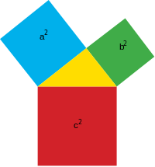
Теорема Пифагора
Учитель математики Радюк С.Е.

Slide 2
Пребудет вечной истина, как скоро её познает слабый человек! И будет теорема Пифагора верна как и в его далёкий век. ( А. Шамиссо)

Slide 3
Устная работа.
К
М
Р

Slide 4
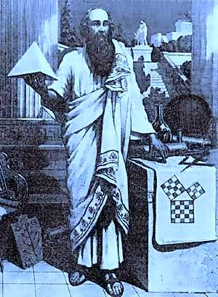
Пифагор и его школа.
В древней Греции жил учёный Пифагор (около 580 г. до н. э.). О жизни этого учёного известно не много, зато с его именем связано много легенд. Говорят, что он много путешествовал, был в Египте, Вавилоне, Индии. Изучал древнюю культуру этих стран. Вернувшись на родину, Пифагор организовал кружок молодёжи из представителей аристократии. В кружок принимали с большими церемониями после долгих испытаний. Каждый вступавший отрекался от своего имущества и давал клятву хранить в тайне учение своего основателя. Так на юге Италии возникла пифагорейская школа.
Пифагорейцы занимались математикой , философией, естественными науками. Ими было сделано много важных открытий в арифметике и
геометрии. В школе существовал обычай, по которому авторство всех математических работ приписывалось Пифагору.
Пифагор был убит в уличной схватке во время народного восстания.
После его смерти ученики окружили имя своего учителя множеством легенд. Поэтому установить правду о Пифагоре невозможно.

Slide 5
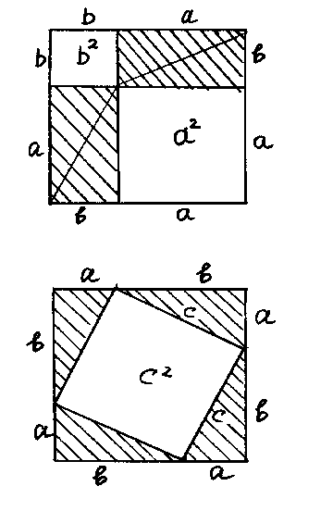
Доказательство Теоремы Пифагора другими способами.
Чему равна площадь незаштрихованной части квадрата?
От большого квадрата отрезаны два более маленьких, - первый со стороной а и второй со стороной b. Заштрихованы два прямоугольника со сторонами a и b, которые можно разделить на четыре прямоугольных треугольника с катетами a и b. Очевидно, что искомая площадь есть S=a²+b².
Во втором случае из большего квадрата вырезали маленький со стороной с. Оставшаяся часть – это четыре прямоугольных треугольника с катетами равными a и b. Искомая площадь есть S= c². Т.к. в обоих случаях заштрихована одна и та же площадь, то значит площади незаштрихованных частей квадрата равны. Таким образом c²=a²+b².

Slide 6
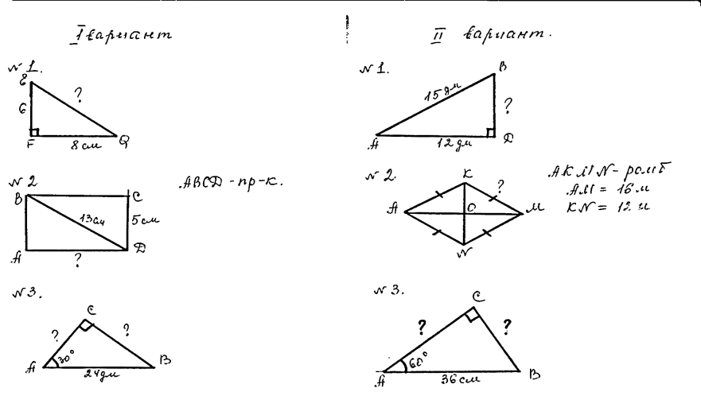
Самостоятельная работа.
Реши задачи по готовым чертежам:
! вар
3.

Slide 7
Ответы:

Slide 8
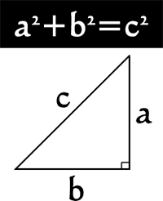
Теорема Пифагора.
Теорема Пифагора - одна из главных теорем геометрии, которая имеет богатую историю. Оказывается задолго до Пифагора она была известна египтянам, вавилонянам, китайцам и индийцам. Индийцы использовали её для построения алтарей, которые по священному предписанию должны иметь геометрическую форму, ориентированную относительно четырёх сторон горизонта.
Доказательство самого Пифагора до нас не дошло. В настоящее время имеется более 100 различных доказательств этой теоремы. Значение теоремы состоит в том, что из неё или с её помощью можно вывести большинство теорем геометрии.
Доказательство теоремы учащиеся средних веков считали очень трудным и называли его «ослиный мост» или «бегство убогих», так как некоторые «убогие» ученики, не имевшие серьёзной математической подготовки, «бежали» от геометрии.
Про эту теорему писали стихи, песни, рисовали шаржи. Говорят, что в честь открытия этой теоремы Пифагор принёс в жертву быка или даже 100 быков.

Slide 9
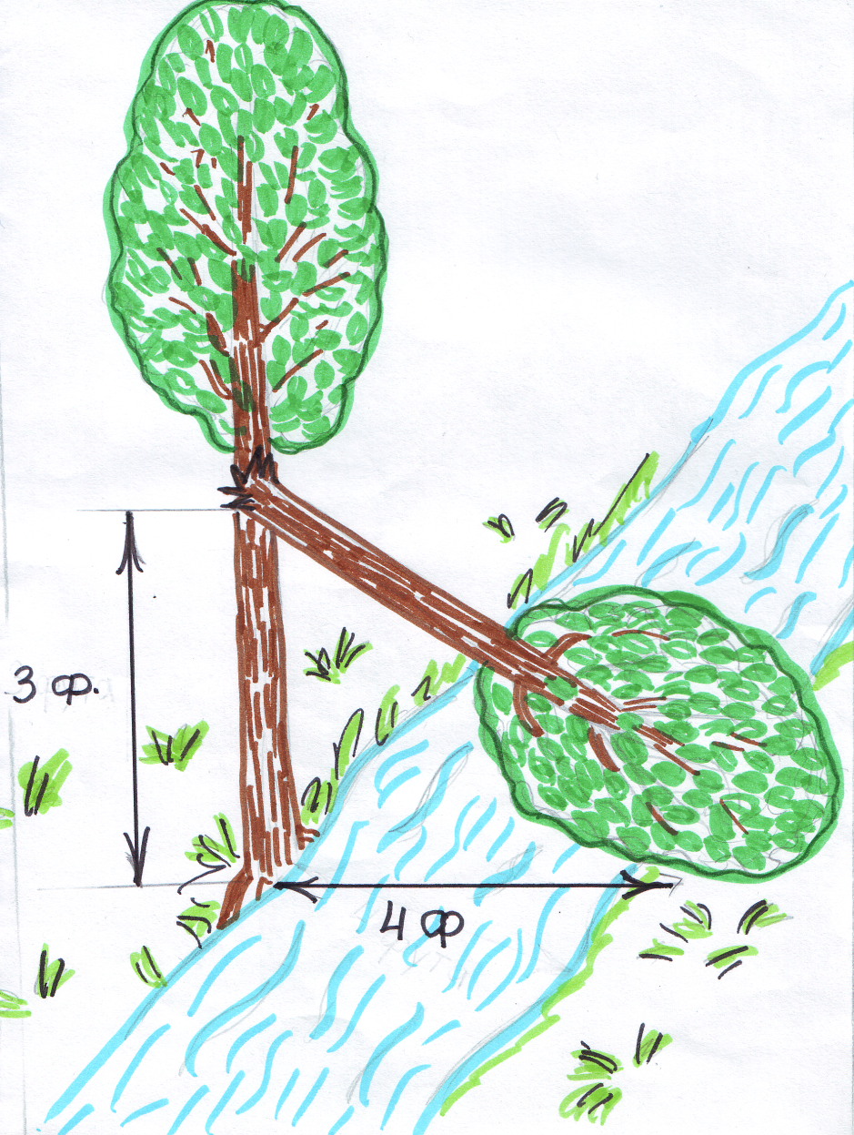
Задача Бхаскары (индийского математика).
На берегу рос тополь одинокий
Вдруг порыв ветра ствол его надломил.
Бедный тополь упал.
И угол прямой с теченьем реки
ствол его составлял.
Запомни теперь, что в том месте река
в четыре лишь фута была широка.
Верхушка склонилась у края реки.
Осталось три фута всего от ствола.
Прошу тебя, скоро теперь мне скажи:
У тополя как велика высота?

Slide 10
Египетский треугольник.
Землемеры Древнего Египта для построения прямого угла пользовались следующим приёмом. Бечёвку узлами делили на равных 12 частей и концы связывали. Затем бечёвку на земле раскладывали так, что получался прямоугольный треугольник со сторонами 3, 4 и 5 делений. Угол треугольника, противолежащий стороне в 5 делений будет прямым ( 3²+4²=5²).
5
3
4

Slide 11
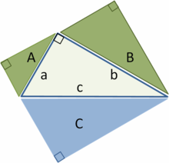
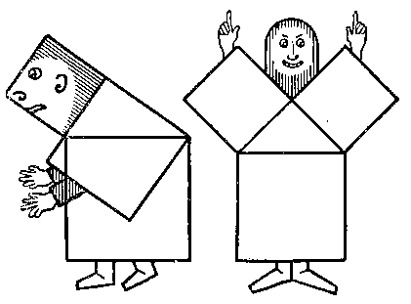
ДОМАШНЕЕ ЗАДАНИЕ
Т. ПИФАГОРА, № 9, № 12.
Найти ещё доказательства Теоремы Пифагора

